Slide 1
微专题1
直线与椭圆的位置关系

Slide 2
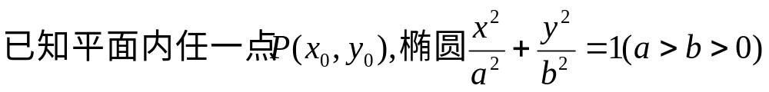
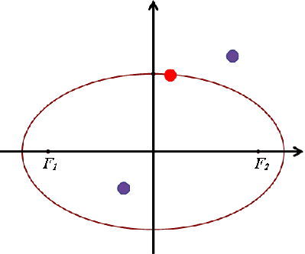
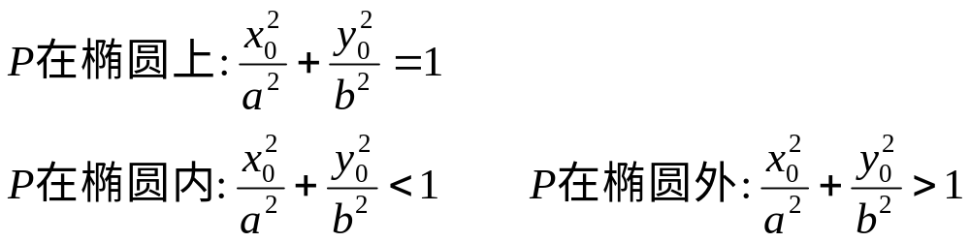
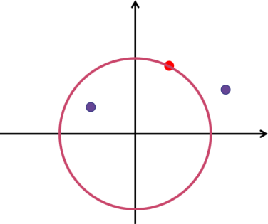
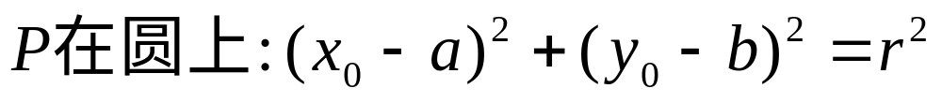
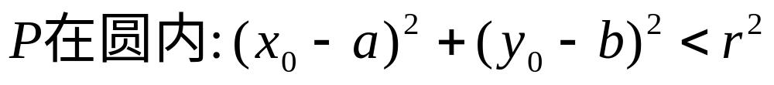
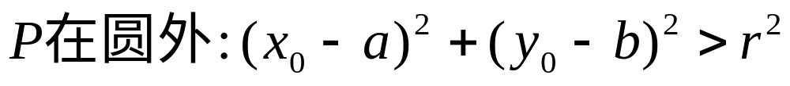
1.判定点与椭圆的位置关系
类比点与圆的位置关系的判定方法，尝试归纳点与椭圆位置关系的判定方法。

Slide 3
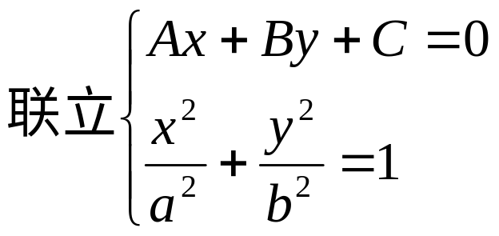

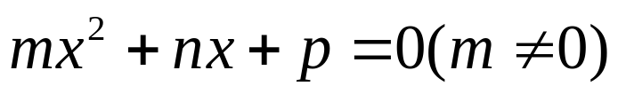




2.判定直线与椭圆的位置关系
法1:交点个数
相离(无交点)
相切(1个交点)
相交(2个交点)
法2:代数法(联立，消元，△)

Slide 4
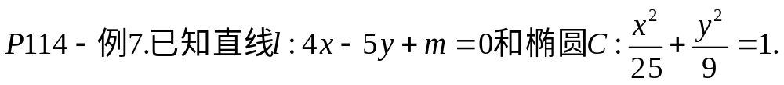
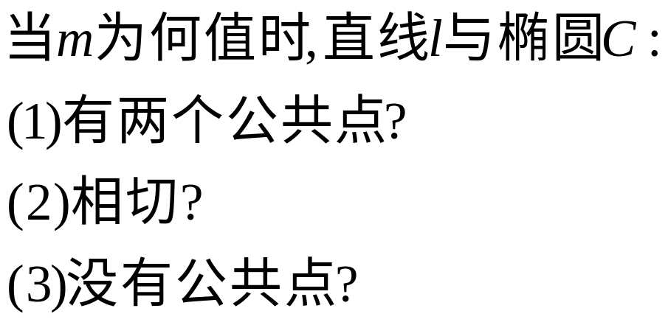
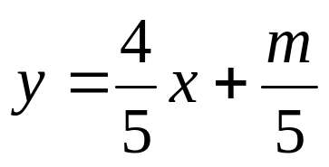
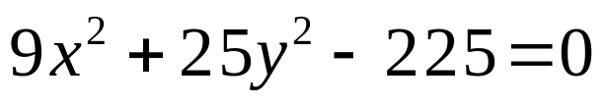
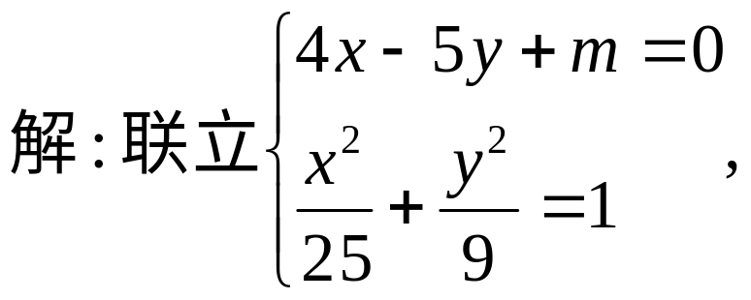
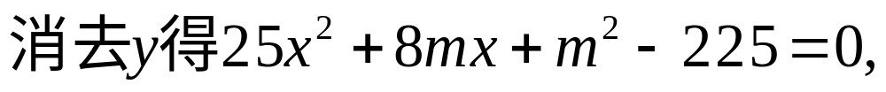
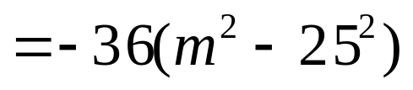
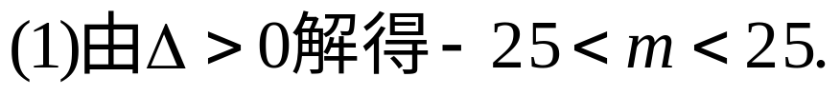
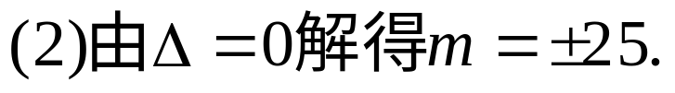
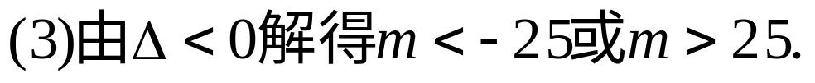
应用：判定直线与椭圆的位置关系

Slide 5
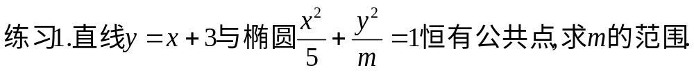
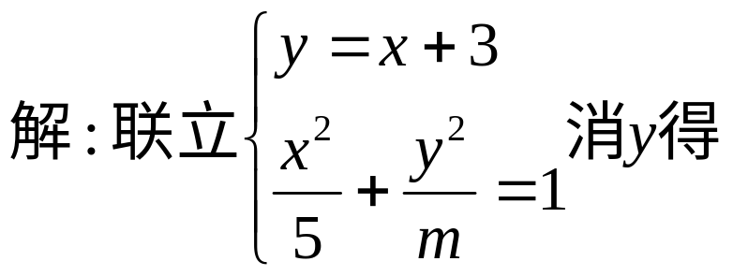
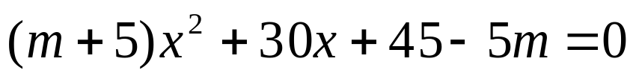
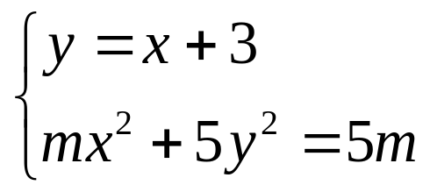







应用：判定直线与椭圆的位置关系
线定
椭圆不定
椭圆定
线不定
1或2

Slide 6
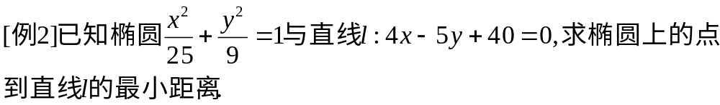

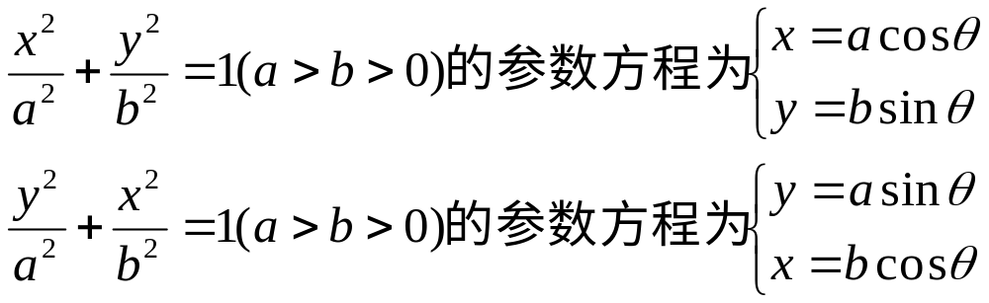


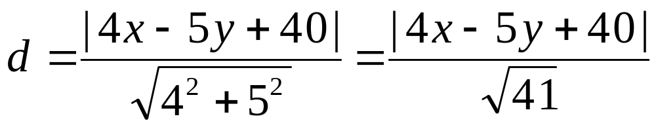
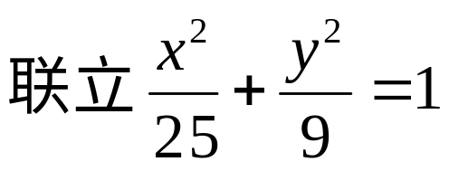
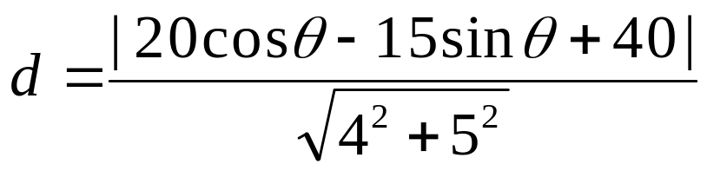
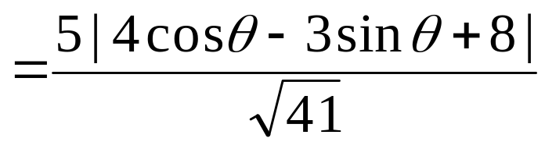
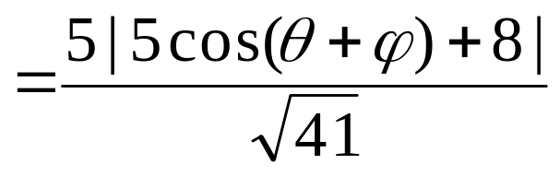
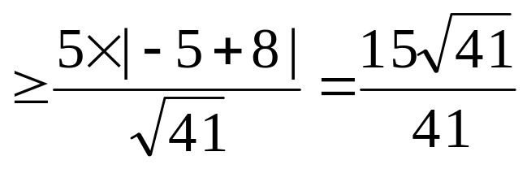
3.椭圆上的点到直线距离的最值
(法1)

Slide 7

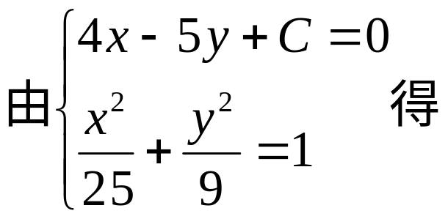

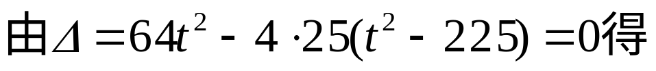

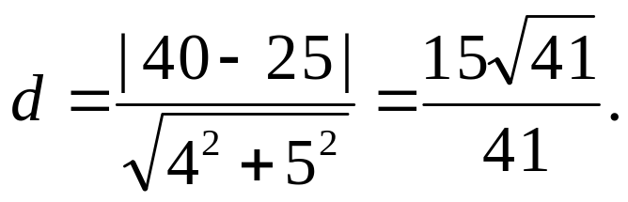
3.椭圆上的点到直线距离的最值
最大距离
思路2：①求与l 平行且与椭圆相切的直线
②求两平行线的距离
(法2)

Slide 8
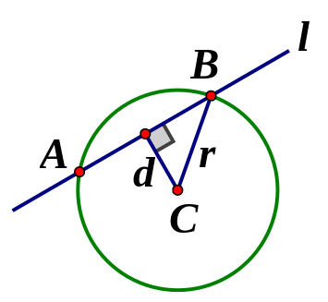
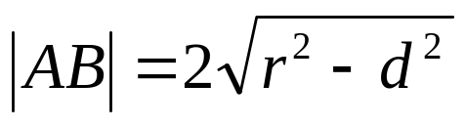
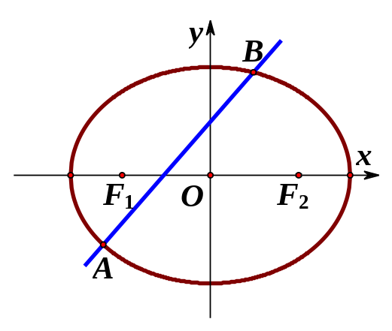
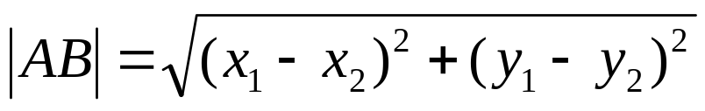
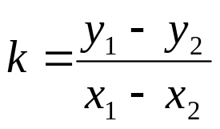
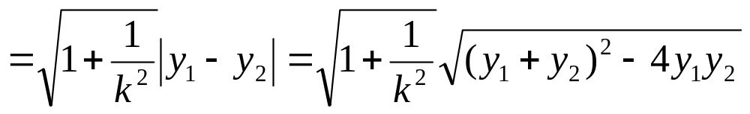
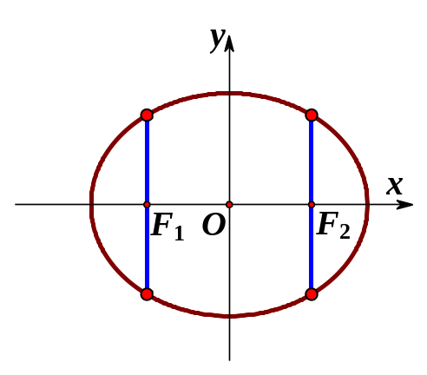
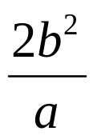
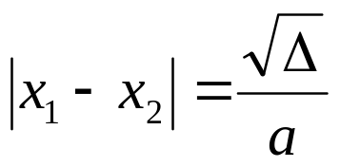
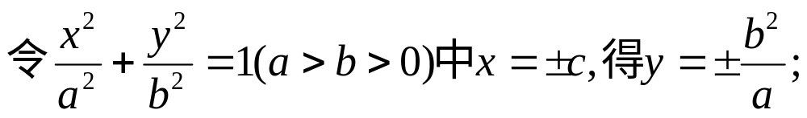
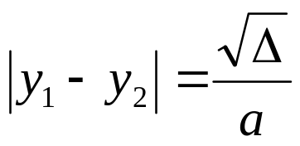

4.椭圆的弦长
求圆的弦长的方法：
求椭圆弦长的方法：
前提：直线斜率k存在
前提：直线斜率k存在且不为0
过焦点的最短弦长(通径)：

Slide 9
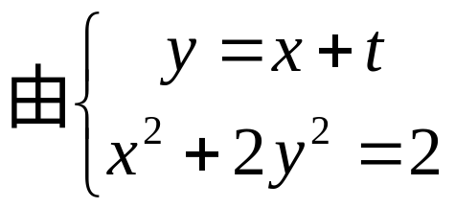
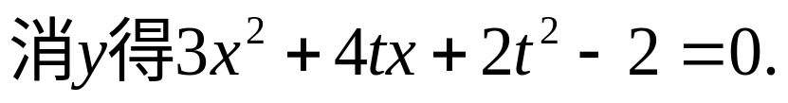
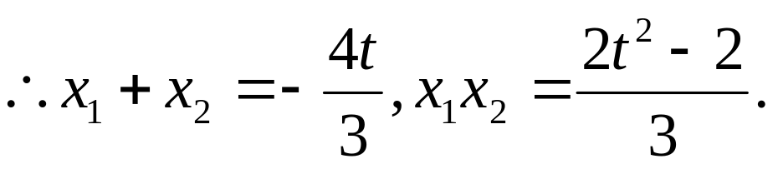
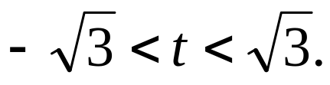
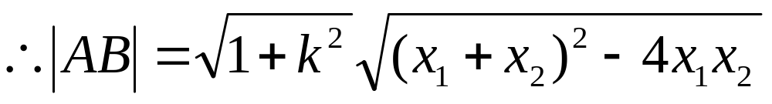


应用1：平行线所截得的最长弦
倾斜角为45°的直线l与椭圆x²＋2y²＝2交于A, B两点,
求弦AB最长时直线l的方程.
解：设A(x₁, y₁), B(x₂, y₂), 直线l：y＝x＋t.
由△>0, 得
此时, 直线l：y＝x.
一组平行线与椭圆相交, 当直线过椭圆中心时, 弦长最长.

Slide 10














应用2：椭圆的弦长公式与韦达定理
求弦长|AB|与点O到直线AB的距离

Slide 11





应用2：三角形的面积与韦达定理

Slide 12













应用2：三角形的面积与韦达定理
已知直线l过椭圆x²＋2y²＝2的左焦点F₁, 交椭圆于A, B两点, 求△ABF₂面积的最大值.
解：①当直线斜率不存在时,
②当直线斜率存在时,
A(x₁,y₂), B(x₁,y₂)且y₁>y₂.
消y得
∴ △ABF₂面积的最大值为

Slide 13







应用2：三角形的面积与韦达定理
已知直线l过椭圆x²＋2y²＝2的左焦点F₁, 交椭圆于A, B两点,
求△ABF₂面积的最大值.
已知直线过点(n, 0), 可设为：
消x
①y＝k(x－n)
不含斜率不存在的情形
②x＝my＋n
不含斜率为0的情形
解: 由题,知直线l不与x轴重合,
设l: x＝my－1,
A(x₁,y₂)，B(x₁,y₂)且y₁>y₂.
消x得
∴ △ABF₂面积的最大值为

Slide 14
微专题3
点差法及其运用

Slide 15








联立+中点公式
★中点弦问题
设而不求
韦达定理
目的：求斜率k

Slide 16







点差法
★中点弦问题
目的：求斜率k
代点
作差
(中点/斜率公式)

Slide 17





点差法
★中点弦问题
代点
作差
(中点公式)
(斜率公式)

Slide 18







点差法
★中点弦问题
关于原点对称

Slide 19






★椭圆斜率乘积定值问题

Slide 20









★应用1：椭圆斜率乘积定值问题

Slide 21








★应用2：点差法与中点弦问题
结论: 一组平行弦的中点在同一条过椭圆中心的线段上(不含端点).

Slide 22







★应用2：点差法与中点弦问题

Slide 23





★课后思考与练习：椭圆斜率乘积定值问题与中点弦问题

Slide 24






★应用：椭圆斜率乘积定值问题

Slide 25







★应用：椭圆斜率乘积定值问题

Slide 26

★应用：点差法与中点弦问题

